Slide 1
大数据系统架构概述

Slide 2
总体架构概述
总体架构设计原则
满足大数据的V3要求
大数据容量的加载、处理和分析 - 要求大数据应用平台经过扩展可以支持 GB、TB、PB、EB甚至ZB规模的数据集
各种类型数据的加载、处理和分析 - 支持各种各样的数据类型,支持处理交易数据、各种非结构化数据、机器数据以及其他新数据结构
大数据的处理速度 - 在很高速度(GB/s)的加载过程中集成来自多个来源的数据

Slide 3
总体架构概述
总体架构设计原则
满足企业级应用的要求
高可扩展性 - 要求平台符合企业未来业务发展要求以及对新业务的响应，要求大数据架构具备支持调度和执行数百上千节点的负载工作流
高可用性 - 要求平台能够具备实时计算环境所具备的高可用性,在单点故障的情况下能够保证应用的可用性
安全性和保护隐私 - 系统在数据采集、存储、分析架构上保证数据、网络、存储和计算的安全性,具备保护个人和企业隐私的措施
开放性 - 要求平台能够支持计算和存储数以千计的、地理位置可能不同的、可能异构的计算节点
易用性

Slide 4
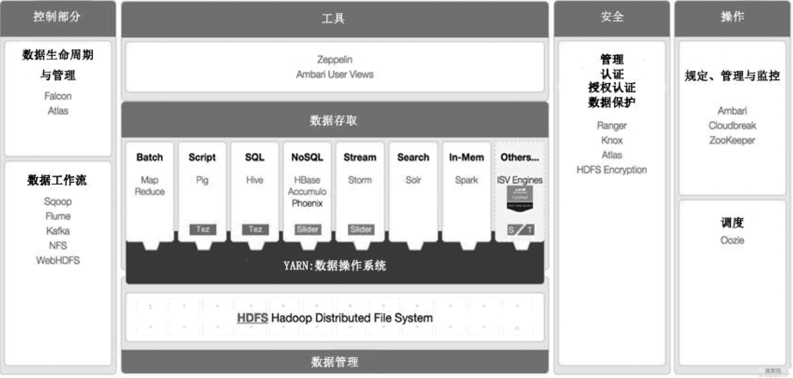
总体架构概述
总体架构参考模型 - 基于Apache开源技术的大数据平台总体架构参考模型如图所示，大数据的产生、组织和处理主要是通过分布式分拣处理系统来实现的,主流的技术是 Hadoop+ MapReduce

Slide 5
总体架构概述
大数据基础 - 这一部分提供了大数据框架的基础,包括序列化、分布式协同等基础服务, 构成了上层应用的基础
Avro - 新的数据序列化与传输工具,将逐步取代Hadoop原有的IPC机制。
ZooKeeper - 分布式锁设施 ,它是一个分布式应用程序的集中配置管理器, 用户分布式应用的高性能协同服务,由 Facebook贡献,也可以独立于 Hadoop使用。
大数据存储 - HDFS是Hadoop分布式文件系统, HDFS运行于大规模集群之上, 集群使用廉价的普通机器构建, 整个文件系统采用的是元数据集中管理与数据块分散存储相结合的模式, 并通过数据的冗余复制来实现高度容错

Slide 6
总体架构概述
大数据处理 - 基于 MapReduce写出的应用程序能够运行在由上千个普通机器组成的大型集群上, 并以一种可靠容错的方式并行处理TB级别以上的数 据集
大数据访问和分析 - 在 Hadoop + MapReduce之上架构的是基础平台服务,在基础平台之上是大数据访问和分析的应用服务
Pig - Pig支持的常用数据分析主要有分组、过滤、合并等,Pig为创建 Apache MapReduce应用程序提供了一款相对简单的工具
Hive - Hive是由Facebook贡献的数据仓库工具, 是MapReduce实现的用来查询分析 结构化数据的中间件
Sqoop - Sqoop由Cloudera开发,是一种用于在 Hadoop与传统数据库间进行数据传递的开源工具
Mahout - Apache Mahout 项目提供分布式机器学习和数据挖掘库

Slide 7
运行架构概述
物理架构 - 企业大数据系统的各层次系统最终要部署到主机节点中,这些节点通过网络连接成 为一个整体,为企业的大数据应用提供物理支撑
集成架构 - 企业大数据系统由多个系统集成而成,每个系统都提供了多种协议和接口, 以便企业大数据系统的内部系统间集成和外部系统与大数据系统的集成
安全架构 - 由于企业大数据系统的数据资源和计算资源广泛地分布在多个节点上,所以用户的 身份、权限等安全,数据资源的存储、传输、访问等安全,以及计算资源的访问、监控、调整、恢复等安全,都是企业大数据系统在进行安全架构设计时需要考虑的问题

Slide 8
阿里云飞天系统体系架构
飞天(Apsara)是由阿里云自主研发、服务全球的超大规模通用计算操作系统
它可以将遍布全球的百万级服务器连成一台超级计算机、以在线公共服务的方式为社会提供计算能力
飞天已经为全球200多个国家和地区的创新创业企业、政府、机构等提供服务

Slide 9
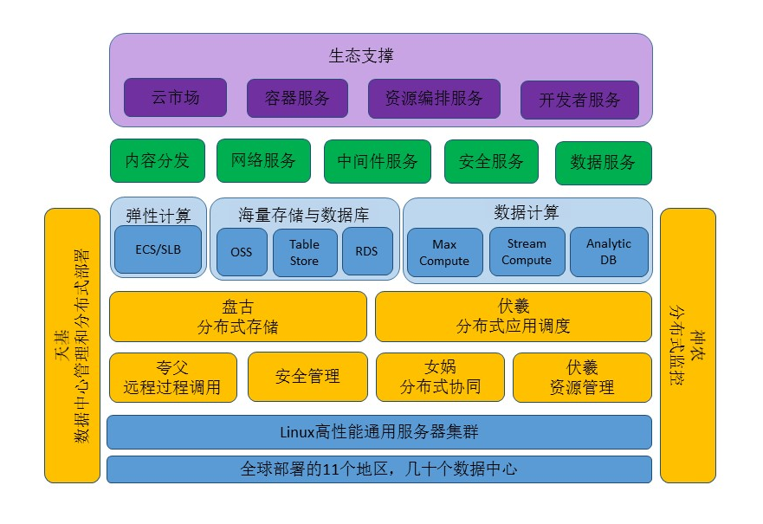
阿里云飞天系统体系架构
阿里云飞天整体架构 - 飞天平台的体系架构如图所示，整个飞天平台包括飞天内核和飞天开发服务两大部分

Slide 10
ECS+SLB 负载均衡实践
服务器负载均衡（Server Load Balancing），可以看作HSRP（热备份路由器协议）的扩展，实现多个服务器之间的负载均衡。
虚拟服务器代表的是多个真实服务器的群集，客户端向虚拟服务器发起连接时，通过某种负载均衡算法，转发到某真实服务器。
负载均衡算法有两种：
Weighted round robin(WRR)和Weighted least connections(WLC),
WRR使用加权轮询算法分配连接
WLC通过一定的权值，将下一个连接分配给活动连接数少的服务器。
负载均衡默认检查云服务器池中ECS实例的健康状态，自动隔离异常状态的ECS实例，消除了单台ECS实例的单点故障，提高了应用的整体服务能力。
负载均衡还具备抗DDoS攻击的能力，增强了应用服务的防护能力。

Slide 11
阿里云飞天系统体系架构
飞天管理着互联网规模的基础设施。其最底层是遍布全球的几十个数据中心和数百个PoP节点
飞天内核跑在每个数据中心里面,它负责统一管理数据中心内的通用服务器集群,调度集群的计算、存储资源，支撑分布式应用的部署和执行
安全管理根植在飞天内核最底层。飞天内核提供的授权机制能够有效实现“最小权限原则 (principle of least privilege)”,同时还建立了自主可控的全栈安全体系

Slide 12
阿里云飞天系统体系架构
监控报警诊断是飞天内核最基本的能力之一。飞天内核对上层应用提供了非常详细的、无间断的监控数据和系统事件采集
在基础公共模块之上有两个最核心的服务,一个叫盘古,一个叫伏羲
天基是飞天的自动化运维服务,负责飞天各个子系统的部署、升级、扩容以及故障迁移

Slide 13
飞天开放平台架构
数据存储——盘古：飞天操作系统中数据存储是由分布式文件系统完成的。盘古与google文件系统和Hadoop的HDFS的设计目标有一致的部分，都是将大量廉价机器的存储资源聚合在一起，为用户提供大规模，高可靠，高吞吐量，高可用和可扩展的存储服务，是集群操作系统中的一个重要组成部分。盘古还能很好的支持在线应用的低延时需求，这是google文件系统和Hadoop的HDFS所不具备的。

Slide 14
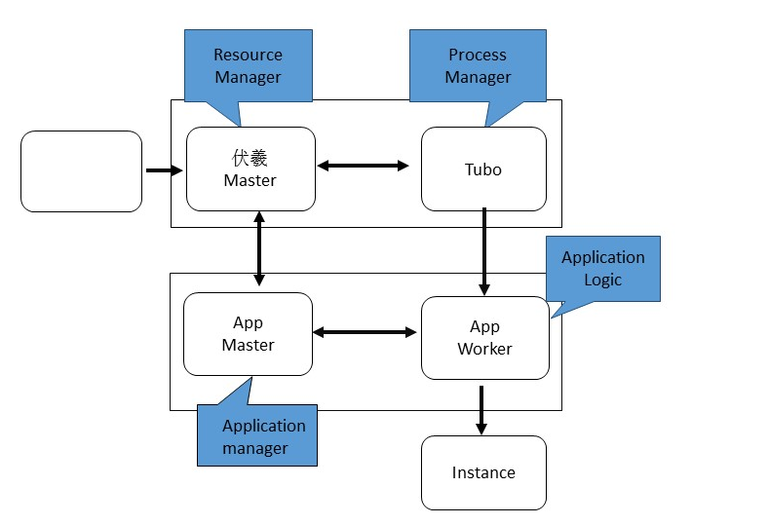
飞天开放平台架构
任务调度——伏羲：伏羲是飞天平台的调度系统，同时也为应用开发提供了一套编程基础框架。与盘古一样，伏羲也必须在一个系统架构下能同时支持强调响应速度的在线服务和强调处理数据吞吐量的离线任务。

Slide 15
飞天开放平台架构
集群监控——神农：神农是飞天平台上负责信息收集，监控和诊断的系统。它通过在每台物理机器上部署轻量级的信息采集模块，获取各个机器的操作系统与应用软件运行状态，监控集群中的故障，并通过分析引擎对整个飞天系统的运行状态进行评估。
神农系统包括Master、Inspector和Agent三部分。
Master：负责管理所有神农Agent,并对外提供统一的接口 来处理神农用户的订阅（Subscription）请求，在集群中只要一个Master。
Inspector：是部署在每一冷机器上的进程，负责采集当前机 器和进程的通用信息，并If时发送给该机器上的神农Agent。
Agent：是部署在每台物理机器的后台（Daemon )程序。 Agent会接收来自应用的Inspector写入的信息。

Slide 16
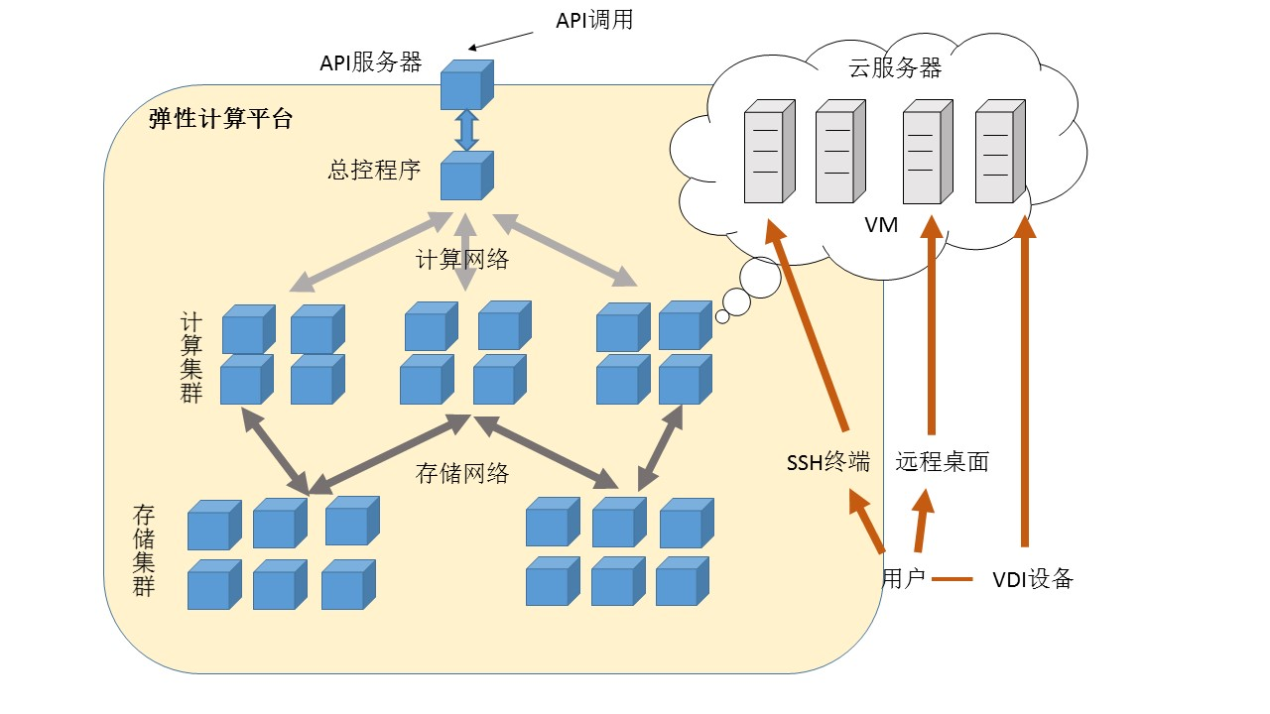
平台服务
弹性计算服务（ECS）：基于飞天大规模分布式计算系统，以虚拟化的方式将一台物理机分成多台云服务器，向广大互联网站长和开发者提供可伸缩的计算资源。
Notes:
VM:虚拟机
SSH是一种网络协议，用于计算机之间的加密登录。如果一个用户从本地计算机，使用SSH协议登录另一台远程计算机，我们就可以认为，这种登录是安全的，即使被中途截获，密码也不会泄露。
SSH终端：在 Linux 系统上 SSH 是非常常用的工具，通过 SSH Client 我们可以连接到运行了 SSH Server 的远程机器上。
SSH Client 的基本使用方法是：ssh user@remote -p port
putty是最简单的SSH工具，Xmanager是一个工具集合，里面包括了xshell，xftp，xbrowser,xstart,xlpd等等功能，其中最常用的就是xshell和xftp，
VDI（远程桌面）

Slide 17
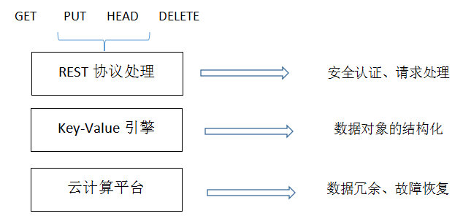
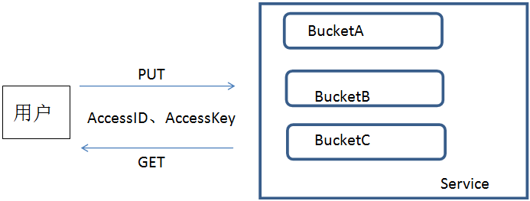
平台服务
开放存储服务（Open Storage Service，OSS）：阿里云对外提供的海量、安全、低成本和高可靠的云存储服务。
Notes:
Rest接口：就是用URL定位资源，用HTTP动词（GET，POST，DELETE，PUT）描述操作
桶(Bucket)是对MOS中的一个存储空间的形象称呼，是存储对象的容器。对象存储是一种非常扁平化的存储方式，桶中存储的对象都在同一个逻辑层级，不像文件系统那样有一个很多层级的文件结构。metal oxide semiconductor (MOS) 金属氧化物半导体

Slide 18
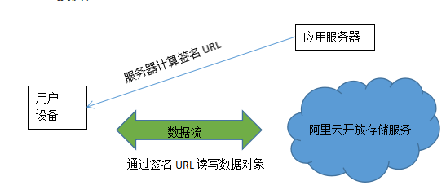
平台服务
开放存储服务（Open Storage Service，OSS）：阿里云对外提供的海量、安全、低成本和高可靠的云存储服务。

Slide 19
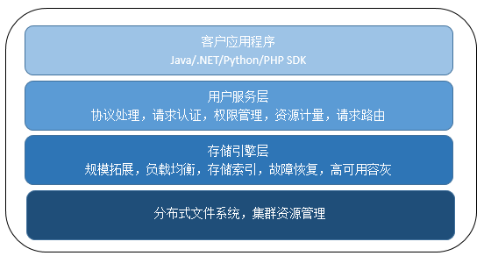
平台服务
开放结构化数据服务(Open Table Service，OTS)适合存储海量的结构化数据，并且提供了高性能的访问速度。

Slide 20
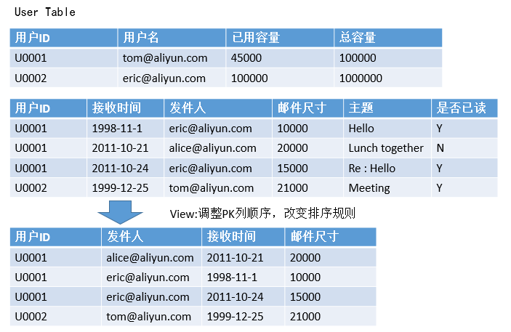
平台服务
开放结构化数据服务(Open Table Service，OTS)量的结构化数据，并且提供了高性能的访问速度。

Slide 21
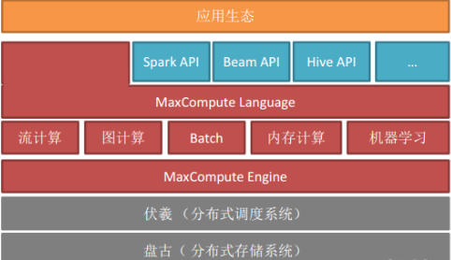
平台服务
关系型数据库RDS：关系型数据库是一个基于高稳定，大规模平台的商用关系型数据库服务。其帮助个人与企业用户解决费时、费力的数据库管理，节约硬件成本和维护成本。与现有商用MySQL和MS SQL Server完全兼容。
大数据计算服务（MaxCompute，原ODPS）：一种快速、完全托管的PB/EB级数据仓库解决方案，MaxCompute具备万台服务器扩展能力和跨地域容灾能力，是阿里巴巴内部核心大数据平台，承担了集团内部绝大多数的计算任务，支撑每日百万级作业规模。

Slide 22
平台服务区别
阿里云的海量数据存储的数据库中，OTS、ODPS、RDS三者的区别如下：
1）OTS服务的特点是大规模、低延时、强一致，其适用场景是对数据规模和实时性要求高的应用。
2）ODPS重点面向数据量大（TB级别）且实时性要求不高的OLAP（Online Analytical Processing），适用于构建数据仓库、海量数据统计、数据挖掘、数据商业智能等应用。
3）OTS和ODPS可以配合使用，前者支持大规模并发的日常访问（例如铁路售票前台系统），然后每隔24小时就把交易数据推入ODPS支撑的数据仓库，利用后者进行进一步的业务分析。
4）RDS适合较小数据规模的常规OLTP（online transactional processing）应用。如果用户的需求是把所有先有关系数据库服务（例如MySQL和SQL Server）迁移到云平台上，主要重视兼容性，可以选择RDS。
Notes:
ODPS(Open Data Processing Service),是阿里巴巴通用计算平台提供的一种快速、完全托管的 GB/TB/PB 级数据仓库解决方案,现在已更名为MaxCompute

Slide 23
阿里云飞天平台内核
阿里云飞天平台内核可以分成以下几个部分
分布式系统底层服务 - 其提供分布式环境下所需要的分布式协调服务、远程过程调用服务、安全管理、分布式资源调度等功能
盘古分布式文件系统 - 盘古(Pangu)是一个分布式文件系统, 盘古系统的设计目标是将大量通用机器的存储资源聚合在一起,为用户提供大规模、高可靠、高可用、高吞吐量和可扩展的存储服务
伏羲任务调度系统 - 为集群中的任务提供调度服务,同时支持强调响应速度的在线服务(Online Service)和强调处理数据吞吐量的离线任务(Batch Processing Job)
集群监控和部署 - 神农(Shennong )是飞天平台内核中负责信息收集 、监控和诊断的模块，大禹 (Dayu)是飞天内核中负责提供配置管理和部署的模块

Slide 24
阿里云飞天开放服务
飞天开放服务 ,包括弹性计算 (ECS)、阿里云对象存储(OSS)、表格存储服 务(Table Store)、关系型数据库服务(RDS)、流式计算服务 (Stream Compute)和大数据计算服务(MaxCompute)等
弹性计算 (ECS) - 云服务器ECS(Elastic Compute Service)是一种云计算服务 , 它的管理方式比物理服务器更加简单、高效
阿里云对象存储(OSS) - 阿里云对象存储 (Object Storage Service, OSS)是阿里云对外提供的海量、安全、低成本、高可靠的云存储服务
表格存储 (Table Store) - 它是构建在阿里云飞天分布式系统之上的NoSQL数据存储服务,提供海量结构化数据的存储和实时访问
大数据计算服务(MaxCompute) - 大数据计算服务(MaxCompute，原名 ODPS)是一种快速、完全托管的TB/PB级数据仓库解决方案

Slide 25
阿里云飞天的特色
阿里云飞天 OpenStack 和 Hadoop 的不同
OpenStack和 Hadoop是软件，它们并没有解决客户的CAPEX 投入问题、运维人员投入问题，需要部署到自有的硬件上，一般只用于单个企业的内部环境
飞天上面提供了基于 Hadoop、EMR、Mongo等开源软件的托管服务,这是飞天开放能力的体现
阿里云飞天与 VMware 、华为 FusionSphere 的不同
虚拟化不等于云计算,云的实时在线、海量弹性、多租户隔离、专业运维都是传统虚拟化软件所欠缺的
VMware的三大件主要解决了计算的效率问题，但是没有解决计算的规模问题
华为的 FusionSphere 其实是基于开源软件进行定制并适配华为硬件的软件系统，飞天内核在规模、性能、稳定性和通用性上都超越了 FusionSphere

Slide 26
主流大数据系统厂商
Cloudera - Cloudera是一家专业从事基于Apache Hadoop的数据管理软件销售和服务的公司 , 它发布的实时查询开源项目Impala比基于 MapReduce的HiveSQL的查询速度提升了3~90 倍
Hortonworks - Hortonworks的开放式互联平台帮助企业管理所拥有的数据(动态数据以及静态 数据)，为用户组织启用可操作情报。

Slide 27
主流大数据系统厂商
Amazon – Amazon 的 AWS 本身就是最完整的大数据平台， Amazon Web Services 提供了一系列广泛的服务，可以快速 、轻松地构建和部署大数据分析应用程序
Google - Google提出的 MapReduce计算框架在很多大数据领域得到了非常广泛的应用
微软 - 微软推出的商业数据分析系统 Microsoft Analytics Platform System 能够通过其扩充的大规模平行处理整合式系统支持混合格式的数据仓库,借此适应数据仓库环境不断发展的需求

Slide 28
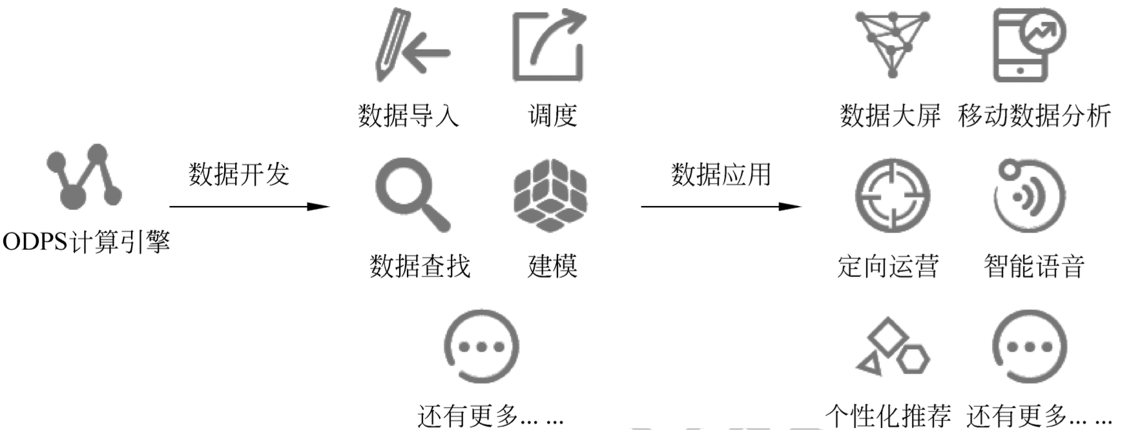
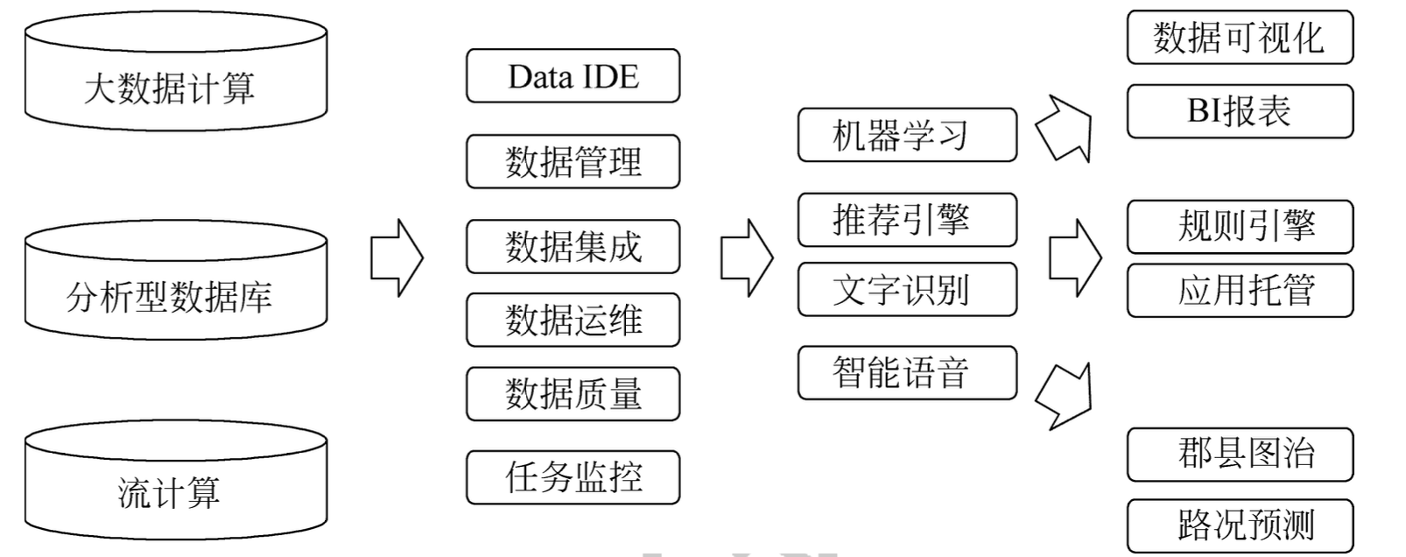
阿里云数加平台
数加是阿里云为企业大数据的实施提供的一套完整的一站式大数据解决方案
数加平台由大数据计算服务(MaxCompute)、分析型数据库(Analytic DB)、流计算 (StreamCompute)共同组成了底层强大的计算引擎, 速度更快, 成本更低
阿里云数加平台架构
一站式解决方案

Slide 29
ODPS
ODPS是阿里云基于自有的云计算技术研发一套开放数据处理服务（Open Data Processing Service,简称 ODPS），具有TB/PB级数据计算能力，主要用于大数据仓库、挖掘、分析以及数据分享等场景。 今天阿里内部包括阿里贷款、数据魔方、DMP（阿里妈妈广告联盟）、余额宝等多款产品的数据分析都在使用ODPS。
ODPS现已更名为MaxCompute，MaxCompute 向用户提供了完善的数据导入方案以及多种经典的分布式计算模型，能够更快速的解决用户海量数据计算问题，有效降低企业成本，并保障数据安全。

Slide 30
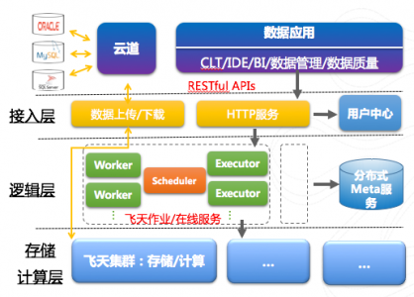
ODPS 整体架构图

Slide 31
主要分为三层：
接入层：以RESTful API方式提供服务，用户及数据应用通过Http/Https与接入层建立链接上传数据及提交数据分析作业；
逻辑层：ODPS的核心控制层，负责用户认证、签权、作业分发、Meta管理以及存储计算集群管理；
存储计算层：数据的存储及计算作业运行。该层是由多个集群构成，所有集群挂接到ODPS控制层。数据存储在飞天的盘古上，每个文件分三份存储。控制层将用户提交的计算作业调度不同的集群上。
Notes:
restful是基于http协议实现的一种软件架构

Slide 32
ODPS功能
用户项目空间-Project
Project是用户使用ODPS时最先接触的概念，它类似Oracle的schema或者Mysql中的database。Project 也是ODPS中最基本的资源隔离单位，每个用户数据及计算任务都隶属于一个Project。 各Project 之间也可以通过授权建立共享通道，进行数据交换。Project 也是ODPS中的计量单元，收费也是以一个Project为基本单位的。
用户在使用ODPS之前，需要申请创建一个Project，有了Project之后，用户就可以上传数据做数据分析了。

Slide 33
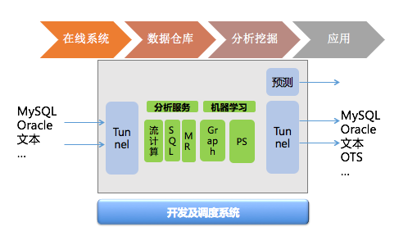
数据处理流程
一般的大数据处理流程分为三部分，如下图所示：

Slide 34
1. 数据主要来源于在线系统，如业务数据库Mysql、Oracle，网站的日志文件。 这些数据都可以通过ODPS提供的数据通道功能导入到ODPS中
2. 数据导入后，可以使用SQL、MR做数据分析，也可以使用流计算对数据进行聚合等操作，还可以使用机器学习算法对数据建模、预测。ODPS提供的是“All in One ”服务，只要数据导入到ODPS后，各种高大尚分析挖掘工具都可以直接拿过来使用，用户只需要关注自己的数据业务，根本不需要关于底层是如何工作的
3. 数据处理完毕后，如果是算法模型，可以使用ODPS的在线预测服务，将模型Push到在线预测系统中进行在线的数据预测。如果是分析结果，可以通过数据通道导回到Mysql 、Oracle中，与业务应用系统对接；
Notes:
Measurement Report测试报告

Slide 35
MaxCompute
MaxCompute 主要服务于批量结构化数据的存储和计算，可以提供海量数据仓库的解决方案以及针对大数据的分析建模服务。
随着社会数据收集手段的不断丰富及完善，越来越多的行业数据被积累下来。数据规模已经增长到了传统软件行业无法承载的海量数据(百 GB、TB 乃至 PB)级别。

Slide 36
在分析海量数据场景下，由于单台服务器的处理能力限制，数据分析者通常采用分布式计算模式。但分布式的计算模型对数据分析人员提出了较高的要求，且不易维护。使用分布式模型，数据分析人员不仅需要了解业务需求，同时还需要熟悉底层计算模型。MaxCompute 的目的是为用户提供一种便捷的分析处理海量数据的手段。用户可以不必关心分布式计算细节，从而达到分析大数据的目的。
MaxCompute 已经在阿里巴巴集团内部得到大规模应用，例如：大型互联网企业的数据仓库和 BI 分析、网站的日志分析、电子商务网站的交易分析、用户特征和兴趣挖掘等。

Slide 37
MaxCompute 发展历程
从 2009 年 9 月阿里云成立，愿景就是做运算/分享数据第一平台；2010年4月，伴随阿里金融的贷款业务上线，ODPS 正式投入生产运行，2012 年建立统一数据平台，2013 年具备超大规模海量数据处理能力，2014~2015 年大数据平台开始日趋成熟，2016 MaxCompute 2.0 的诞生，成立之初的愿景经过一步步努力逐步实现。

Slide 38
MaxCompute 发展历程
关键性里程碑
2010.04 ODPS 正式投入生产运行。阿里金融的贷款业务上线稳定运行。
2013.05 ODPS 公测。
2013.07 ODPS 正式提供商业化服务，单集群规模 5K 台服务器多级群能力。
2016.09 ODPS 正式更名为 MaxCompute，并推出 2.0，实现高性能，新功能，富生态。

Slide 39
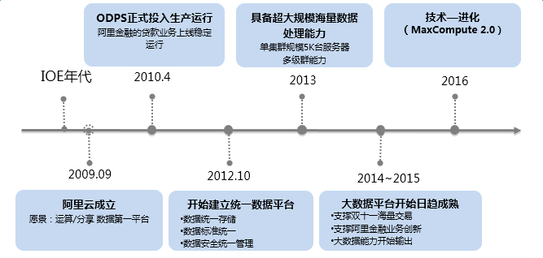
IOE：I是指服务器提供商IBM，O是指数据库软件提供商Oracle，E则是指存储设备提供商EMC，三者构成了一个从软件到硬件的企业数据库系统。

Slide 40
MaxCompute 组件
数据通道：
计算及分析任务：
SDK：
安全：

Slide 41
数据通道：
TUNNEL：提供高并发的离线数据上传下载服务。
用户可以使用 Tunnel 服务向 MaxCompute 批量上传或下载数据。MaxCompute Tunnel 仅提供 Java 编程接口供用户使用。

Slide 42
计算及分析任务：
SQL：MaxCompute 只能以表的形式存储数据，并对外提供了 SQL 查询功能。用户可以将 MaxCompute 作为传统的数据库软件操作，但其却能处理TB、PB级别的海量数据。
MaxCompute SQL 不支持事务、索引及 Update/Delete 等操作，同时 MaxCompute 的 SQL 语法与 Oracle，MySQL 有一定差别，用户无法将其他数据库中的 SQL 语句无缝迁移到 MaxCompute 上来。此外，在使用方式上，MaxCompute SQL 最快可以在分钟，乃至秒级别完成查询，无法在毫秒级别返回用户结果。MaxCompute SQL 的优点是对用户的学习成本低，用户不需要了解复杂的分布式计算概念。具备数据库操作经验的用户可以快速熟悉 MaxCompute SQL 的使用。

Slide 43
UDF：即用户自定义函数。MaxCompute 提供了很多内建函数来满足用户的计算需求，同时用户还可以通过创建自定义函数来满足不同的计算需求。
MapReduce：MapReduce 最早是由 Google 提出的分布式数据处理模型，随后受到了业内的广泛关注，并被大量应用到各种商业场景中。
使用 MaxCompute MapReduce 的用户需要对分布式计算概念有基本了解，并有相对应的编程经验。MaxCompute MapReduce 为用户提供 Java 编程接口。

Slide 44
Graph：MaxCompute 提供的 Graph 功能是一套面向迭代的图计算处理框架。图计算作业使用图进行建模，图由点 (Vertex) 和边 (Edge) 组成，点和边包含权值 (Value)。通过迭代对图进行编辑、演化，最终求解出结果，典型应用：PageRank，单源最短距离算法 ，K-均值聚类算法 等。
SDK：提供给开发者的工具包。
安全：MaxCompute 提供了功能强大的安全服务，为用户的数据安全提供保护

Slide 45
PageRank算法是计算网页排名的经典算法。输入是一个有向图G，其中顶点表示网页。如果存在网页A到网页B的链接，则存在连接A到B的边。
算法的基本原理如下：
初始化：点值表示PageRank的rank值（DOUBLE类型）。初始时，所有点取值为1/TotalNumVertices。
迭代公式：PageRank(i)=0.15/TotalNumVertices+0.85*sum。其中sum为所有指向i点的点（设为j）PageRank(j)/out_degree(j)的累加值。

Slide 46
单源最短距离
Dijkstra算法是求解有向图中单源最短距离（Single Source Shortest Path，简称为SSSP）的经典算法。算法基本原理，如下所示：
初始化：源点s到s自身的距离（d[s]=0），其他点u到s的距离为无穷（d[u]=∞）。
迭代：如果存在一条从u到v的边，则从s到v的最短距离更新为d[v]=min(d[v], d[u]+weight(u, v))，直到所有的点到s的距离不再发生变化时，迭代结束。
说明 最短距离：对一个有权重的有向图G=(V,E)，从一个源点s到汇点v有很多路径，其中边权和最小的路径，称从s到v的最短距离。

Slide 47
由算法基本原理可以看出，此算法非常适合于用MaxCompute Graph程序进行求解。每个点维护到源点的当前最短距离值，当这个值变化时，将新值加上边的权值，发送消息通知其邻接点。下一轮迭代时，邻接点根据收到的消息，更新其当前最短距离，当所有点当前最短距离不再变化时，迭代结束。
k-均值聚类（Kmeans）算法是非常基础且被大量使用的聚类算法。
算法基本原理：以空间中k个点为中心进行聚类，对最靠近它们的点进行归类。通过迭代的方法，逐次更新各聚类中心的值，直至得到最好的聚类结果。

Slide 48
将样本集分为k个类别的算法描述如下：
适当选择k个类的初始中心。
在第i次迭代中，对任意一个样本，求其到k个中心的距离，将该样本归到距离最短的中心所在的类。
利用均值等方法更新该类的中心值。
对于所有的k个聚类中心，如果利用上两步的迭代法更新后，值保持不变或者小于某个阈值，则迭代结束，否则继续迭代

Slide 49
hive （数据仓库工具）
hive是基于Hadoop的一个数据仓库工具，用来进行数据提取、转化、加载，这是一种可以存储、查询和分析存储在Hadoop中的大规模数据的机制。
Hive的优点是学习成本低，可以通过类似SQL语句实现快速MapReduce统计，使MapReduce变得更加简单，而不必开发专门的MapReduce应用程序。hive十分适合对数据仓库进行统计分析。
hive的特点包括：可伸缩（在Hadoop的集群上动态添加设备）、可扩展、容错、输入格式的松散耦合。

Slide 50
hive提供了丰富的SQL查询方式来分析存储在Hadoop分布式文件系统中的数据：
可以将结构化的数据文件映射为一张数据库表，并提供完整的SQL查询功能；
可以将SQL语句转换为MapReduce任务运行，通过自己的SQL查询分析需要的内容，这套SQL简称Hive SQL，使不熟悉mapreduce的用户可以很方便地利用SQL语言查询、汇总和分析数据。

Slide 51
mapreduce开发人员可以把自己写的mapper和reducer作为插件来支持hive做更复杂的数据分析。它与关系型数据库一样，支持了绝大多数的语句如DDL、DML以及常见的聚合函数、连接查询、条件查询。
hive还提供了一系列的工具进行数据提取转化加载，用来存储、查询和分析存储在Hadoop中的大规模数据集，并支持UDF（User-Defined Function）、UDAF(User-Defines AggregateFunction)和UDTF（User-Defined Table-Generating Function），也可以实现对map和reduce函数的定制，为数据操作提供了良好的伸缩性和可扩展性。

Slide 52
适用场景
hive 构建在基于静态批处理的Hadoop 之上，Hadoop 通常都有较高的延迟并且在作业提交和调度的时候需要大量的开销。因此，hive 并不能够在大规模数据集上实现低延迟快速的查询，例如，hive 在几百MB 的数据集上执行查询一般有分钟级的时间延迟。
hive 并不适合那些需要高实时性的应用，例如，联机事务处理（OLTP）。hive 查询操作过程严格遵守Hadoop MapReduce 的作业执行模型，hive 将用户的hiveSQL 语句通过解释器转换为MapReduce 作业提交到Hadoop 集群上，Hadoop 监控作业执行过程，然后返回作业执行结果给用户。

Slide 53
适用场景
hive不适合用于联机(online)事务处理，也不提供实时查询功能。它最适合应用在基于大量不可变数据的批处理作业。
hive 并非为联机事务处理而设计，hive 并不提供实时的查询和基于行级的数据更新操作。hive 的最佳使用场合是大数据集的批处理作业，例如，网络日志分析。

Slide 54
设计特征
hive 是一种底层封装了Hadoop 的数据仓库处理工具，使用类SQL 的hiveSQL 语言实现数据查询，所有hive 的数据都存储在Hadoop 兼容的文件系统（例如，Amazon S3、HDFS）中。hive 在加载数据过程中不会对数据进行任何的修改，只是将数据移动到HDFS 中hive 设定的目录下，因此，hive 不支持对数据的改写和添加，所有的数据都是在加载的时候确定的。

Slide 55
hive 的设计特点如下
● 支持创建索引，优化数据查询。
● 不同的存储类型，例如，纯文本文件、HBase 中的文件。
● 将元数据保存在关系数据库中，大大减少了在查询过程中执行语义检查的时间。
● 可以直接使用存储在Hadoop 文件系统中的数据。
● 内置大量用户函数UDF 来操作时间、字符串和其他的数据挖掘工具，支持用户扩展UDF 函数来完成内置函数无法实现的操作。
● 类SQL 的查询方式，将SQL 查询转换为MapReduce 的job 在Hadoop集群上执行。

Slide 56
体系结构
主要分为以下几个部分：
用户接口
元数据存储
解释器、编译器、优化器、执行器
Hadoop

Slide 57
用户接口
用户接口主要有三个：CLI，Client 和 WUI。其中最常用的是 Cli，Cli 启动的时候，会同时启动一个 hive 副本。Client 是 hive 的客户端，用户连接至 hive Server。在启动 Client 模式的时候，需要指出 hive Server 所在节点，并且在该节点启动 hive Server。 WUI 是通过浏览器访问 hive。
元数据存储
hive 将元数据存储在数据库中，如 mysql、derby。hive 中的元数据包括表的名字，表的列和分区及其属性，表的属性（是否为外部表等），表的数据所在目录等。

Slide 58
解释器、编译器、优化器、执行器
解释器、编译器、优化器完成 HQL 查询语句从词法分析、语法分析、编译、优化以及查询计划的生成。生成的查询计划存储在 HDFS 中，并在随后由 MapReduce 调用执行。
Hadoop
hive 的数据存储在 HDFS 中，大部分的查询由 MapReduce 完成（不包含 * 的查询，比如 select * from tbl 不会生成 MapReduce 任务）。

Slide 59
数据存储模型
hive中包含以下四类数据模型：
表(Table)
外部表(External Table)
分区(Partition)
桶(Bucket)

Slide 60
(1) hive中的Table和数据库中的Table在概念上是类似的。在hive中每一个Table都有一个相应的目录存储数据。
(2)外部表是一个已经存储在HDFS中，并具有一定格式的数据。使用外部表意味着hive表内的数据不在hive的数据仓库内，它会到仓库目录以外的位置访问数据。

Slide 61
外部表和普通表的操作不同，创建普通表的操作分为两个步骤，即表的创建步骤和数据装入步骤（可以分开也可以同时完成）。在数据的装入过程中，实际数据会移动到数据表所在的hive数据仓库文件目录中，其后对该数据表的访问将直接访问装入所对应文件目录中的数据。删除表时，该表的元数据和在数据仓库目录下的实际数据将同时删除。
外部表的创建只有一个步骤，创建表和装入数据同时完成。外部表的实际数据存储在创建语句。LOCATION参数指定的外部HDFS文件路径中，但这个数据并不会移动到hive数据仓库的文件目录中。删除外部表时，仅删除其元数据，保存在外部HDFS文件目录中的数据不会被删除。

Slide 62
(3)分区对应于数据库中的分区列的密集索引，但是hive中分区的组织方式和数据库中的很不相同。在hive中，表中的一个分区对应于表下的一个目录，所有的分区的数据都存储在对应的目录中。
(4)桶对指定列进行哈希(hash)计算，会根据哈希值切分数据，目的是为了并行，每一个桶对应一个文件。

